Slide 1
10ο μάθημα- Μια γενική αποτίμηση της λειτουργίας των ευρωπαϊκών πολιτικών συστημάτων-19.1.2024
Δρ. Παναγιώτης ΠΑΣΧΑΛΙΔΗΣ
Τμήμα Πολιτικής Επιστήμης
Κομοτηνή, Δημοκρίτειο Πανεπιστήμιο Θράκης
Email: panagiotispaschalidis314@gmail.com
Τηλέφωνο Επικοινωνίας: 6981005323

Slide 2
Μια γενική αποτίμηση της λειτουργίας των ευρωπαϊκών πολιτικών συστημάτων
Ο σκοπός αυτή της θεματικής ενότητας είναι να προσφέρει μια γενική θεώρηση σε μια σειρά από παραμέτρους (π.χ. δημοκρατία, ανθρώπινα δικαιώματα, εμπιστοσύνη σε θεσμούς, διαφθορά, ελευθερία των ΜΜΕ, κοινωνία των πολιτών, βία και συγκρούσεις…).
Με αυτό τον τρόπο γίνεται περισσότερο αντιληπτή η εξέλιξη των ευρωπαϊκών συστημάτων σε σχέση με άλλες περιοχές του κόσμου αλλά και η δυναμική της εξέλιξης στα πλαίσια του ευρωπαϊκού χώρου.

Slide 3
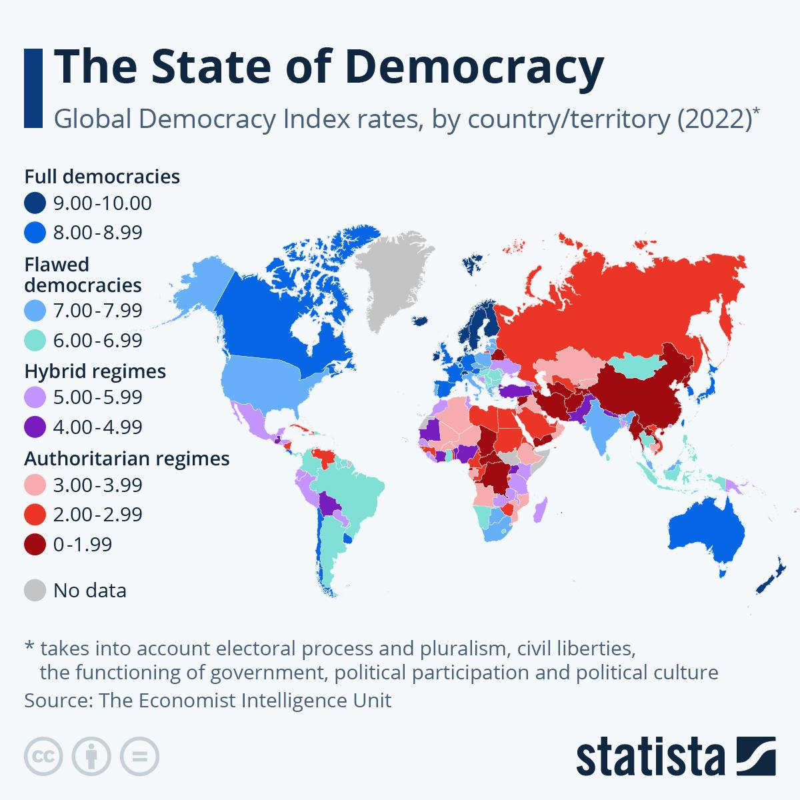
Μια γενική αποτίμηση της λειτουργίας των ευρωπαϊκών πολιτικών συστημάτων
Η διάσταση της δημοκρατίας

Slide 4
Μια γενική αποτίμηση της λειτουργίας των ευρωπαϊκών πολιτικών συστημάτων
Η διάσταση της δημοκρατίας
-Σε συνολικό επίπεδο, είναι αισθητή η εμπέδωση της δημοκρατίας στο σύνολο σχεδόν του ευρωπαϊκού χώρου και ιδιαίτερα στα κράτη μέλη της Ε.Ε.
Αν εστιάσουμε στο εσωτερικό του ευρωπαϊκού χώρου, φαίνεται πως οι Σκανδιναβικές χώρες παρουσιάζονται ως εξαιρετικά λειτουργικές δημοκρατίες, ιδιαίτερα σε ότι αφορά την εναλλαγή κομμάτων στην εξουσία, τον πλουραλισμό, τις κοινωνικές ελευθερίες, την πολιτική συμμετοχή. Αντίθετα, οι χώρες στα ανατολικά και στο Νότο εμφανίζονται ως λιγότερο ανθεκτικές δημοκρατίες.
Στην Ε.Ε. ως υπερεθνικό οργανισμό, η μεγάλη πρόκληση παραμένει το ‘δημοκρατικό έλλειμμα’ (democratic deficit) και η ανάγκη μεταρρυθμίσεων (π.χ. ενδυνάμωση ευρωκοινοβουλίου) που θα φέρει τους πολίτες ακόμα πιο κοντά στην ένωση.

Slide 5
Μια γενική αποτίμηση της λειτουργίας των ευρωπαϊκών πολιτικών συστημάτων
Η διάσταση της δημοκρατίας (Gola, Bloom, 2022)
Αν εστιάσουμε σε ακόμα ειδικότερες περιπτώσεις χωρών ή ζητημάτων τότε υπάρχουν οι εξής προκλήσεις.
i) ανασφάλεια, συγκρούσεις και η κατάσταση της δημοκρατίας με επίκεντρο τον πόλεμο στην Ουκρανία. Τόσο στη Ρωσία όσο και στην Ουκρανία μερικές από τις επώδυνες συνέπειες του πολέμου είναι η λογοκρισία στα ΜΜΕ, ο περιορισμός ατομικών και κοινωνικών ελευθεριών και δικαιωμάτων, η καταπίεση της κοινωνίας των πολιτών και των μειονοτήτων.
ii) Ζητήματα ελευθερίας της έκφρασης και των ΜΜΕ. Υπάρχουν προβλήματα σε διάφορες χώρες που αφορούν στις δυσκολίες των ΜΜΕ να είναι ανεξάρτητα από πολιτικά και οικονομικά συμφέροντα και γενικότερα στις πιέσεις που ασκούνται στους δημοσιογράφους.

Slide 6
Μια γενική αποτίμηση της λειτουργίας των ευρωπαϊκών πολιτικών συστημάτων
Η διάσταση της δημοκρατίας (Gola, Bloom, 2022)
Αν εστιάσουμε σε ακόμα ειδικότερες περιπτώσεις χωρών ή ζητημάτων τότε υπάρχουν οι εξής προκλήσεις.
iii) ισότητα των φύλων. Ιδιαίτερα σε χώρες όπως η Ουγγαρία και η Πολωνία υπάρχουν ζητήματα περιορισμού αυτών των δικαιωμάτων. Αυτό αφορά σε γενικότερο επίπεδο και τα δικαιώματα της κοινότητας ΛΟΑΤΚΙ.
iv) η άνοδος του ακροδεξιού λαϊκισμού. Υπάρχει σε πολλές χώρες όπως η Ιταλία, η Πορτογαλία, η Ουγγαρία, η Γαλλία, η Βουλγαρία και η Σουηδία. Πολύ συχνά, ο λόγος της ακροδεξιάς επικεντρώνεται σε ζητήματα μετανάστευσης. Εκμεταλλεύεται τις ανασφάλειες των πολιτών σε μια σειρά από ζητήματα όπως η αγοραστική δύναμη, η ανεργία, η κοινωνική πρόνοια.

Slide 7
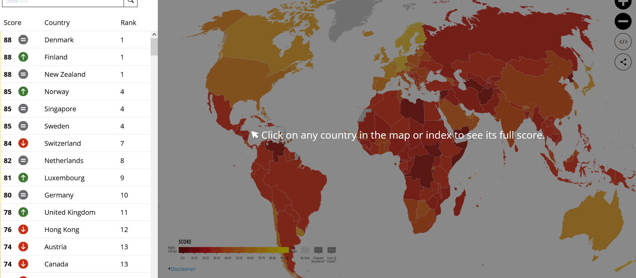
Μια γενική αποτίμηση της λειτουργίας των ευρωπαϊκών πολιτικών συστημάτων
2.) αντίληψη για τη διαφθορά
(πηγή, transparency international)

Slide 8
Μια γενική αποτίμηση της λειτουργίας των ευρωπαϊκών πολιτικών συστημάτων
2.) αντίληψη για τη διαφθορά (Hutt, 2022)
Συγκριτικά, πάντα, με άλλες περιοχές του κόσμου, η αντίληψη για τη διαφθορά στην Ευρώπη φαίνεται να είναι χαμηλότερη, ιδιαίτερα από περιοχές όπως η Λατινική Αμερική, η Αφρική και η Ασία. Ωστόσο, παραμένει μια από τις μεγαλύτερες ανησυχίες των Ευρωπαίων πολιτών καθώς δημιουργεί συνθήκες αναξιοκρατίας και αδιαφάνειας, οδηγεί στην κατασπατάληση κεφαλαίων και μειώνει την εμπιστοσύνη των πολιτών στους θεσμούς. Σε χώρες όπως η Ελλάδα, η Κύπρος, η Ουγγαρία, η Κροατία και η Πορτογαλία υπάρχει η εκτίμηση πως η διαφθορά είναι γενικευμένη.
Όπως και στην περίπτωση της δημοκρατίας, οι ανατολικότερες και νοτιότερες χώρες της Ε.Ε. μοιάζουν να είναι πιο ευάλωτες στην διαφθορά. Συγκεκριμένα, στην ανατολική Ευρώπη, οι πολίτες θεωρούν ότι αφορά και το δημόσιο και τον ιδιωτικό τομέα. Αντίθετα, στη δυτική Ευρώπη, υπάρχει εμπιστοσύνη στο δημόσιο, ενώ εκτιμούν πως ο ιδιωτικός επιδιώκει να επηρεάσει τη νομοθεσία υπερ του.

Slide 9
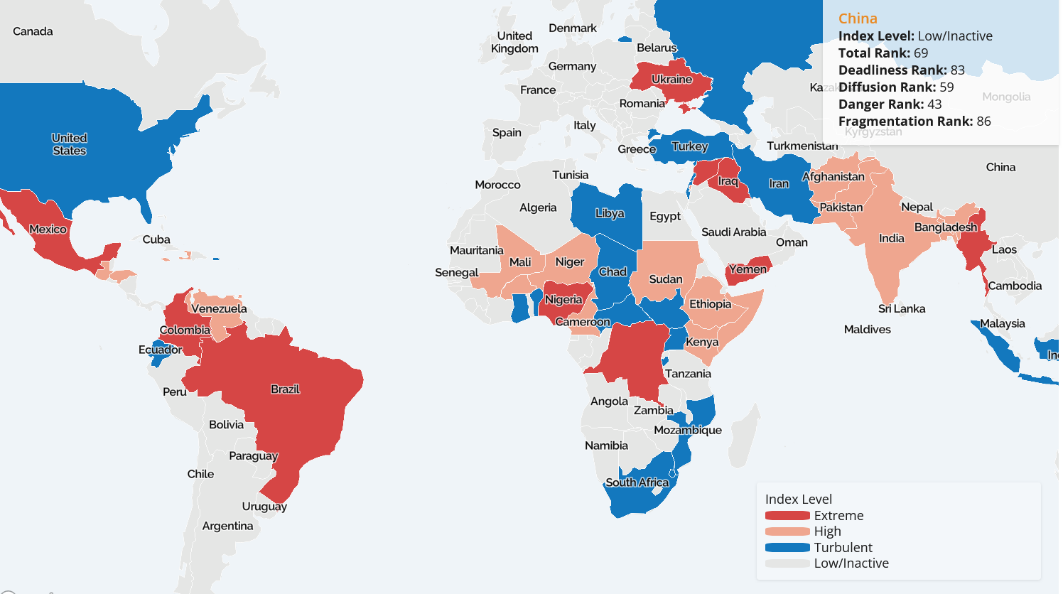
Μια γενική αποτίμηση της λειτουργίας των ευρωπαϊκών πολιτικών συστημάτων
3) βία και συγκρούσεις
(Πηγή, ACLED 2023)

Slide 10
Μια γενική αποτίμηση της λειτουργίας των ευρωπαϊκών πολιτικών συστημάτων
3) βία και συγκρούσεις
Σε αυτή τη διάσταση είναι εμφανές πως η Ευρώπη, η Ε.Ε. και γενικότερα οι χώρες του ευρωπαϊκού χώρου έχουν επιτύχει μια εμπέδωση ειρήνης και αποφυγής των βίαιων συγκρούσεων. Οι πόλεμοι στην πρώην Γιουγκοσλαβία, 1991-2001, είναι βέβαια μια δύσκολη κληρονομιά που ακόμα δεν έχει διευθετηθεί πλήρως (π.χ. Κόσοβο, Βοσνία- Ερζεγοβίνη). Ωστόσο, το μεγάλο ζήτημα είναι ο πόλεμος στην Ουκρανία ο οποίος πέρα από την τραγική απώλεια ανθρώπινων ζωών, έχει προκαλέσει μεγάλο προσφυγικό κύμα και είναι σίγουρο πως θα απαιτήσει μακροχρόνια προσπάθεια για την επιστροφή της περιοχής σε μια λειτουργική κατάσταση και ιδιαίτερα τη σχέση με τη Ρωσία.
Η απουσία συγκρούσεων στο μεγαλύτερο κομμάτι της Ευρώπης δεν πρέπει να συνεπάγεται μια πολιτική αποστασιοποίησης. Ιδιαίτερα σε περιοχές όπως η Μέση Ανατολή, η Αφρική και η κεντρική Ασία, οι συγκρούσεις που διαρκούν επι μακρόν έχουν ως αποτέλεσμα τη δημιουργία προσφυγικών ροών και γενικότερα την όξυνση ζητημάτων που άπτονται των ανθρωπίνων δικαιωμάτων σε όλο τον κόσμο.

Slide 11
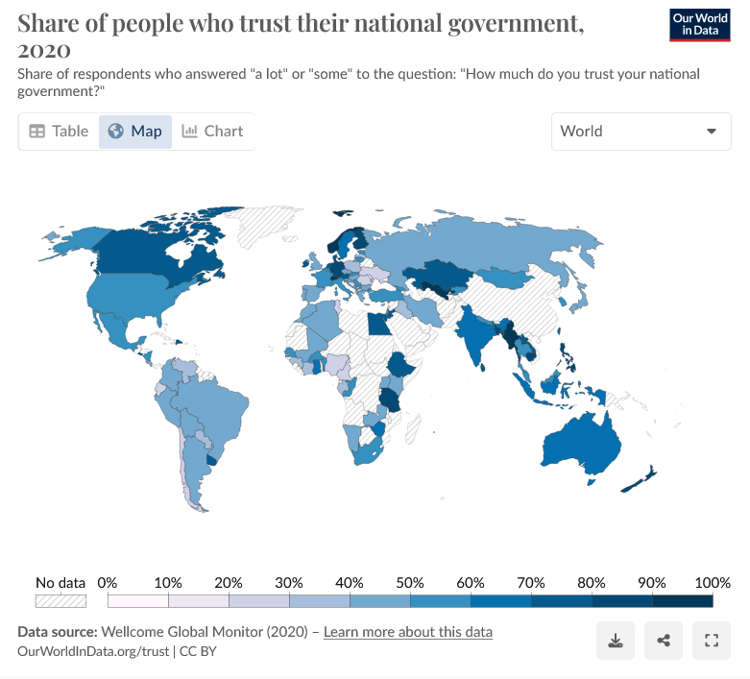
Μια γενική αποτίμηση της λειτουργίας των ευρωπαϊκών πολιτικών συστημάτων
4) Βαθμός εμπιστοσύνης στην κυβέρνηση

Slide 12
Μια γενική αποτίμηση της λειτουργίας των ευρωπαϊκών πολιτικών συστημάτων
4) Βαθμός εμπιστοσύνης στην κυβέρνηση (Jansen, 2023)
Σε γενικό επίπεδο, υπάρχουν διαφορές μεταξύ των ευρωπαϊκών κρατών ως προς το βαθμό και τα χαρακτηριστικά της εμπιστοσύνης σε θεσμούς. Συγκεκριμένα, υπάρχουν μεγάλες διαφορές σε ότι αφορά την εμπιστοσύνη στα εθνικά κοινοβούλια. Δεύτερον, είναι βέβαιο πως η οικονομική κρίση και ύφεση (δεκαετία 2010, συνέπειες COVID-19, ενέργεια) φαίνεται να έχει μειώσει την εμπιστοσύνη των πολιτών κυρίως σε νότια και ανατολική Ευρώπη. Τρίτο, οι πολίτες με χαμηλότερα εισοδήματα και με λιγότερη εκπαίδευση είναι συνήθως πολύ πιο δύσπιστοι από άλλες κατηγορίες.
Κοινοβούλια: υπάρχει μεγάλη εμπιστοσύνη στις Βόρεις χώρες και μετά στις δυτικές όπως η Ολλανδία, η Αυστρία, το Βέλγιο και η Γερμανία. Αντίθετα, στην κεντρική, ανατολική και νότια Ευρώπη υπάρχει πολύ λιγότερη εμπιστοσύνη.

Slide 13
Μια γενική αποτίμηση της λειτουργίας των ευρωπαϊκών πολιτικών συστημάτων
4) Βαθμός εμπιστοσύνης στην κυβέρνηση (Jansen, 2023)
Ευρωκοινοβούλιο: γενικότερα φαίνεται να υπάρχει λιγότερη διαφοροποίηση ως προς την εμπιστοσύνη στο ευρωκοινοβούλιο. Είναι χαρακτηριστικό πως στις βόρειες και δυτικές χώρες υπάρχει λιγότερη εμπιστοσύνη στο ευρωκοινοβούλιο από ότι στις κεντροευρωπαϊκές. Σε χώρες όπως η Ελλάδα, η Κύπρος και η Πορτογαλία, υπάρχει μεγαλύτερη μεταβλητότητα, κάτι που μάλλον συνδέεται με τις επιπτώσεις της οικονομικής κρίσης και την αντίληψη για τη διαχείριση της Ε.Ε.
οικονομική ύφεση και εμπιστοσύνη: και εδώ, στην περίπτωση της Ελλάδας, της Κύπρου, της Ισπανίας και της Πορτογαλίας υπάρχει μια μεγάλη συσχέτιση μεταξύ των συνεπειών της κρίσης (ανεργία) και της μείωσης της εμπιστοσύνης. Στη Βόρεια και τη δυτική Ευρώπη, υπάρχει γενικά μια σταθερότητα στο βαθμό εμπιστοσύνης.

